Slide 1
L’Agenda 2030 contro tutte le disuguaglianze
Enrico Giovannini
Università di Roma «Tor Vergata»
Portavoce dell’Alleanza Italiana per lo Sviluppo Sostenibile

Slide 2



Slide 3
Il mondo oggi
250 m di bambini sono analfabeti
1,4 M non hanno energia elettrica
800 m vivono in povertà estrema
800 m sono sottonutriti, 11 m nei paesi OCSE
700 m non hanno acqua pulita
8% specie scomparse, 22% a rischio
Il 50% delle persone non ha un’educazione secondaria
12 m di ettari di deserti all’anno
600 m sono obesi
200 m disoccupati
80% delle acque di scarto non vengono ripulite
0,5 m più ricchi hanno il 90% della ricchezza
Metà della produzione agricola viene sprecata
1,5 M riceve il 5% del GDP mondiale
60 m in schiavitù

Slide 4

«Noi decidiamo che, entro il 2030, metteremo fine alla povertà e alla fame, ovunque; combatteremo le disuguaglianze all’interno e tra le nazioni; costruiremo società pacifiche e inclusive; proteggeremo i diritti umani, la parità di genere e l’empowerment delle donne e delle bambine; assicureremo la protezione del pianeta e delle sue risorse naturali.
Noi decidiamo di creare le condizioni per una crescita economica sostenibile, inclusiva e sostenuta e lavoro decente per tutti, tenendo conto dei diversi livelli di sviluppo e delle diverse capacità dei vari paesi»
Transforming our world: the 2030 Agenda for Sustainable Development

Slide 5

L’Agenda Globale delle Nazioni Unite e i Sustainable Development Goals (SDGs):
17 obiettivi
169 target
240+ indicatori
Una visione integrata dello sviluppo, basata su quattro pilastri:
Economia
Società
Ambiente
Istituzioni
Tre principi:
Integrazione
Universalità
Partecipazione

Slide 6

10.1 Entro il 2030, raggiungere e sostenere progressivamente la crescita del reddito del 40% più povero della popolazione ad un tasso superiore rispetto alla media nazionale;
10.2 Entro il 2030, potenziare e promuovere l'inclusione sociale, economica e politica di tutti, a prescindere da età, sesso, disabilità, razza, etnia, origine, religione, status economico o altro;
10.3 Garantire a tutti pari opportunità e ridurre le disuguaglianze di risultato, anche attraverso l’eliminazione di leggi, di politiche e di pratiche discriminatorie, e la promozione di adeguate leggi, politiche e azioni in questo senso;
Obiettivo 10: Ridurre l'ineguaglianza all'interno di e fra le Nazioni

Slide 7
10.4 Adottare politiche, in particolare fiscali, e politiche salariali e di protezione sociale, e raggiungere progressivamente una maggiore uguaglianza;
10.5 Migliorare la regolamentazione e il controllo dei mercati e delle istituzioni finanziarie globali e rafforzarne l'applicazione;
10.6 Assicurare maggiore rappresentanza e voce per i paesi in via di sviluppo nel processo decisionale delle istituzioni economiche e finanziarie internazionali a livello mondiale al fine di fornire istituzioni più efficaci, credibili, responsabili e legittime;
10.7 Facilitare la migrazione ordinata, sicura, regolare e responsabile e la mobilità delle persone, anche attraverso l'attuazione di politiche migratorie programmate e ben gestite;
Obiettivo 10: Ridurre l'ineguaglianza all'interno di e fra le Nazioni

Slide 8

5.1 Porre fine a ogni forma di discriminazione nei confronti di tutte le donne, bambine e ragazze in ogni parte del mondo
5.2 Eliminare ogni forma di violenza contro tutte le donne, bambine e ragazze nella sfera pubblica e privata, incluso il traffico a fini di prostituzione, lo sfruttamento sessuale e altri tipi di sfruttamento
5.3 Eliminare tutte le pratiche nocive, come il matrimonio delle bambine, forzato e combinato, e le mutilazioni dei genitali femminili
5.4 Riconoscere e valorizzare il lavoro di cura e il lavoro domestico non retribuiti tramite la fornitura di servizi pubblici, infrastrutture e politiche di protezione sociale e la promozione della responsabilità condivisa all'interno del nucleo familiare, secondo le caratteristiche nazionali
5.5 Garantire alle donne la piena ed effettiva partecipazione e pari opportunità di leadership a tutti i livelli del processo decisionale nella vita politica, economica e pubblica
Obiettivo 5: Raggiungere l'uguaglianza di genere e assicurare l’empowerment di tutte le donne e le ragazze

Slide 9
5.6 Garantire l'accesso universale alla salute sessuale e riproduttiva e ai diritti riproduttivi, come concordato in base al “Programma d'azione della Conferenza Internazionale sulla Popolazione e lo Sviluppo” e la “Piattaforma di Azione di Pechino”ed ai documenti finali delle conferenze di revisione
5.a Avviare riforme per dare alle donne pari diritti di accesso alle risorse economiche, come l'accesso alla proprietà e al controllo della terra e altre forme di proprietà, servizi finanziari, eredità e risorse naturali, in accordo con le leggi nazionali
5.b Migliorare l'uso della tecnologia che può aiutare il lavoro delle donne, in particolare la tecnologia dell'informazione e della comunicazione, per promuovere l'empowerment, ossia la forza, l'autostima, la consapevolezza delle donne
5.c Adottare e rafforzare politiche concrete e leggi applicabili per la promozione dell'eguaglianza di genere e l'empowerment, ossia la forza, l'autostima, la consapevolezza, di tutte le donne, bambine e ragazze a tutti i livelli
Obiettivo 5: Raggiungere l'uguaglianza di genere e assicurare l’empowerment di tutte le donne e le ragazze

Slide 10
«Come alcuni di noi sostengono da gran tempo, i nostri problemi sono bassa crescita e alto debito
(e ora anche le sofferenze bancarie).
Ma quasi tutti parlano d'altro: redistribuzione, povertà, sostenibilità, diritti. Tutte cose sacrosante, ma completamente fuori tema per l'Italia di oggi»
E-mail di un parlamentare, 19 maggio 2017

Slide 11
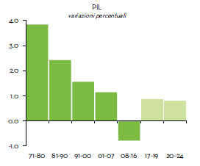
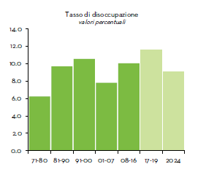
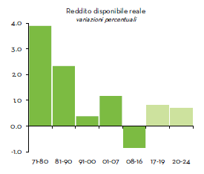
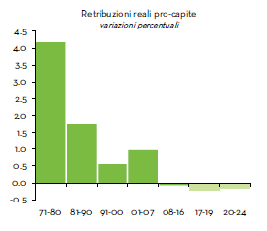
Le previsioni per l’Italia al 2024
PIL
Tasso di disoccupazione
PIL
Reddito disponibile
Retribuzioni reali pro-capite

Slide 12
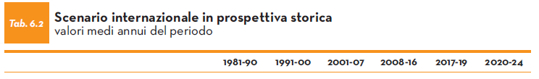
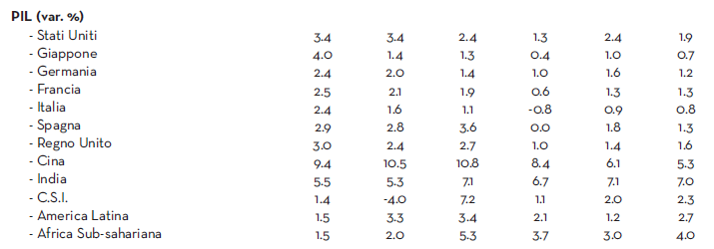
Le previsioni per il mondo al 2024

Slide 13
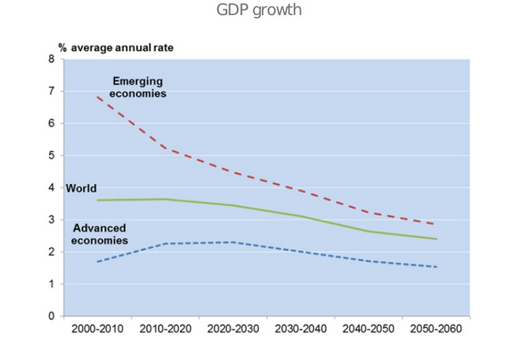
Le previsioni dell’OCSE
Tasso di crescita annuale del PIL
Economie emergenti
Mondo
Paesi OCSE

Slide 14
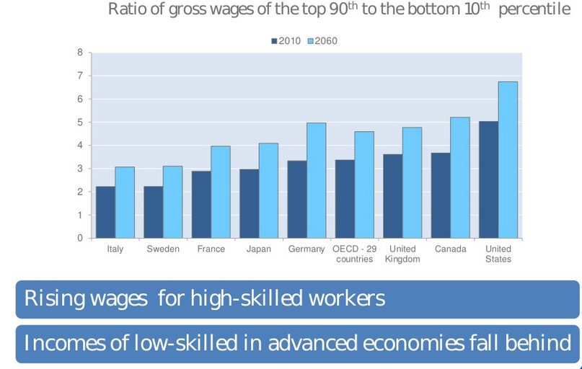
Le previsioni dell’OCSE
Rapporto tra i salari più alti (top 90%) e quelli più bassi (bottom 10%)
Salari crescenti per i lavoratori ad alta qualificazione
Salari in discesa per i lavoratori a bassa qualificazione

Slide 15
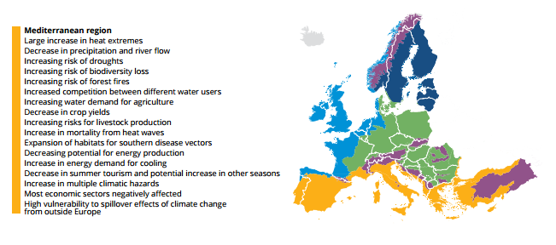
L’impatto del cambiamento climatico
Il cambiamento climatico non colpirà l’Europa in modo omogeneo
L’area mediterranea sarà maggiormente colpita con fenomeni estremi più frequenti
L’Italia sarà colpita più di molti altri paesi europei
Aumenteranno le disuguaglianze

Slide 16
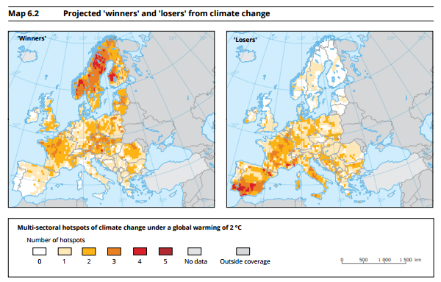
L’impatto del cambiamento climatico
«Vincitori» e «vinti» nell’UE a causa del cambiamento climatico

Slide 17
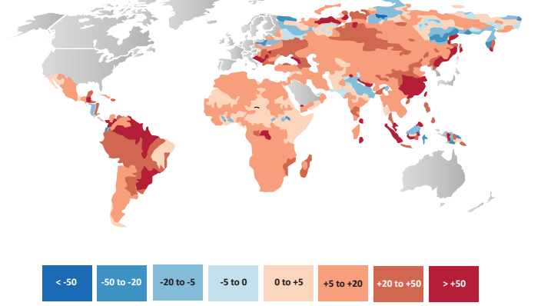
L’impatto del cambiamento climatico
Variazioni della scarsità dell’acqua al 2030

Slide 18
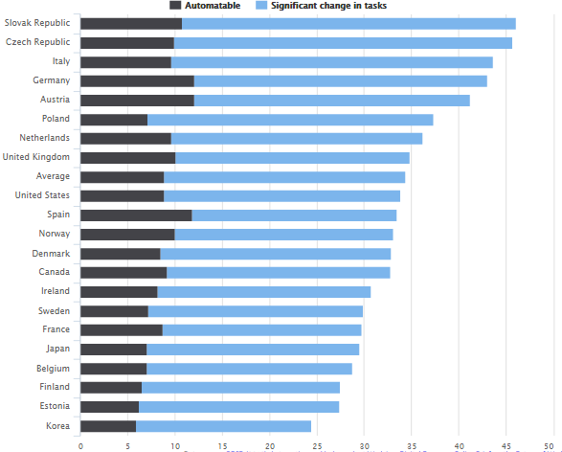
L’impatto dell’automazione sull’occupazione
Lavori automatizzabili Lavori con cambiamenti significativi delle attività svolte

Slide 19
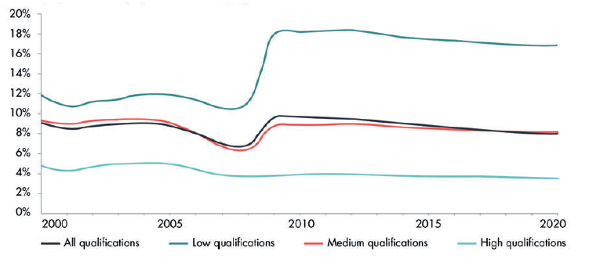
L’impatto dell’automazione sull’occupazione
Tasso di disoccupazione per qualifica nell’Unione europea
Totale
Bassa
Media
Alta

Slide 20
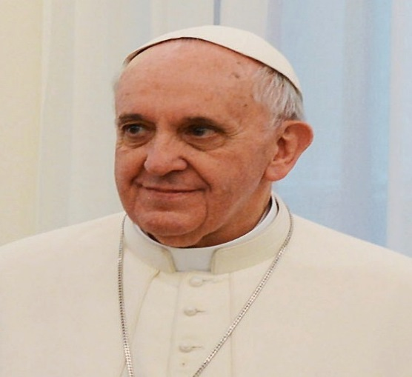
«Questi problemi sono intimamente legati alla cultura dello scarto, che colpisce tanto gli esseri umani esclusi quanto le cose che si trasformano velocemente in spazzatura».
...
Un cambio di paradigma
«L’ambiente umano e l’ambiente naturale si degradano insieme, e non potremo affrontare adeguatamente il degrado ambientale, se non prestiamo attenzione alle cause che hanno attinenza con il degrado umano e sociale. Di fatto, il deterioramento dell’ambiente e quello
della società colpiscono in modo speciale
i più deboli del pianeta»
Lettera Enciclica «Laudato sì». Par. 23 e 48.

Slide 21
L’Italia non è su un sentiero di sostenibilità
Debolezze recuperabili nel breve termine sul piano giuridico-istituzionale
Mancanza di attuazione di strategie e di legislazioni già definite che consentirebbero di realizzare molti SDGs
Carenza di alcune strategie fondamentali
Assenza di una visione sistemica conduce a interventi contraddittori e troppo focalizzati sul breve termine

Slide 22
Politiche per lo sviluppo sostenibile
Cambiamento climatico ed energia
Povertà e disuguaglianze
Economia circolare, innovazione, lavoro
Capitale umano, salute ed educazione
Capitale naturale e qualità dell’ambiente
Città, infrastrutture e capitale sociale
Cooperazione internazionale

Slide 23
Un approccio basato sui flussi e sugli stock
EDUCAZIONE E CULTURA
IMPRENDITORIALITA’ E INNOVAZIONE
ALIMENTAZIONE E SALUTE
LAVORO E WELFARE

Slide 24
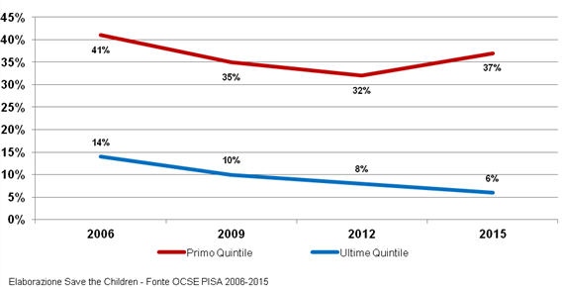
Le disuguaglianze iniziano da piccoli
Percentuale di alunni che non raggiungono le competenze minime per livello socio-economico della famiglia di origine

Slide 25
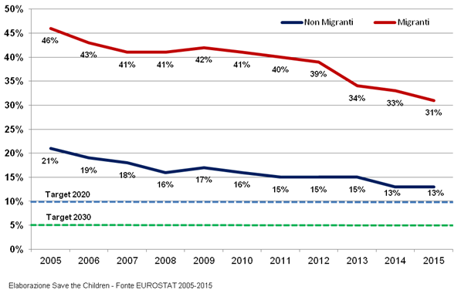
Le disuguaglianze iniziano da piccoli
Percentuale di dispersione tra i ragazzi migranti e non migranti

Slide 26
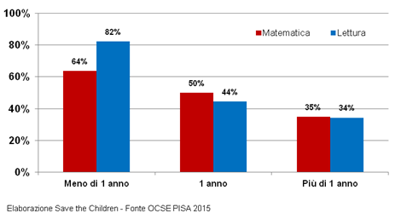
Le disuguaglianze iniziano da piccoli
Percentuale di alunni di 15 anni che non raggiungono le competenze minime per numero di anni di frequenza al nido o servizi integrativi

Slide 27
Il legame tra istruzione e salute
LIVELLO DI ISTRUZIONE | Maschi |  |  |  |  | Femmine
 | 0 anni | 25 anni | 45 anni | 65 anni |  | 0 anni | 25 anni | 45 anni | 65 anni
SPERANZA DI VITA
Nessun titolo o licenza elementare | 77,2 | 52,8 | 34,2 | 17,8 |  | 83,2 | 58,7 | 39,6 | 21,6
Licenza media inferiore | 79,4 | 55,0 | 36,0 | 18,6 |  | 84,6 | 60,1 | 40,5 | 22,1
Licenza media superiore | 80,9 | 56,5 | 37,1 | 19,2 |  | 85,3 | 60,8 | 41,1 | 22,5
Laurea o titolo superiore | 82,4 | 58,0 | 38,5 | 20,0 |  | 85,9 | 61,4 | 41,7 | 22,9
DIFFERENZA ASSOLUTA RISPETTO A "LAUREA O TITOLO SUPERIORE"
Nessun titolo o licenza elementare | 5,2 | 5,2 | 4,3 | 2,2 |  | 2,7 | 2,7 | 2,1 | 1,3
Licenza media inferiore | 3,0 | 3,0 | 2,5 | 1,4 |  | 1,3 | 1,3 | 1,2 | 0,8
Licenza media superiore | 1,5 | 1,5 | 1,4 | 0,8 |  | 0,6 | 0,6 | 0,6 | 0,4

Slide 28
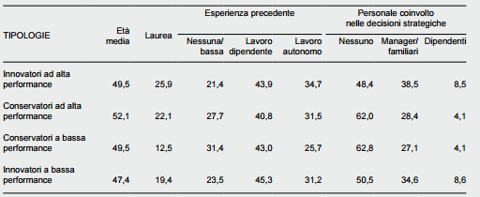
Il legame tra istruzione e imprenditorialità
Caratteristiche dell’imprenditore per tipologia di micro-impresa

Slide 29


Il legame tra istruzione e reddito
Il legame tra istruzione e povertà

Slide 30
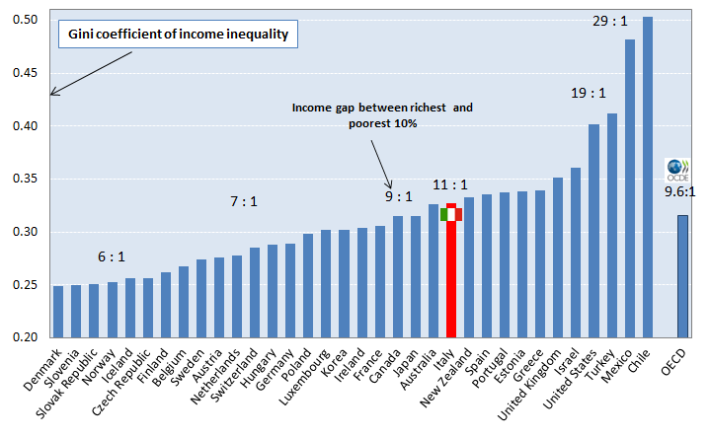
Le disuguaglianze di reddito
Coefficiente Gini del reddito
Rapporto tra il reddito del 10% più ricco e quello del 10% più povero

Slide 31
Le disuguaglianze di reddito
Reddito disponibile reale delle famiglie per livello di reddito
OCSE
Italia

Slide 32
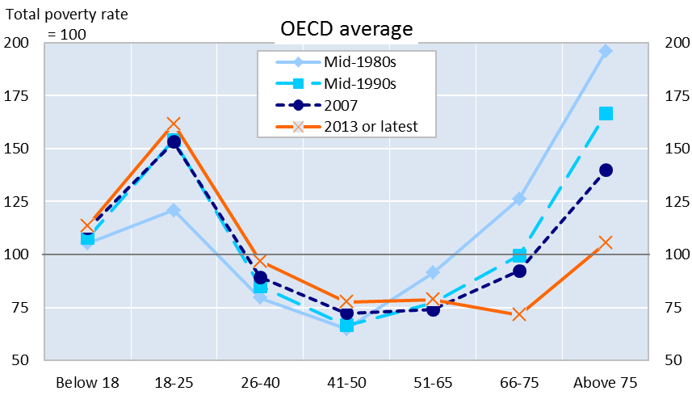
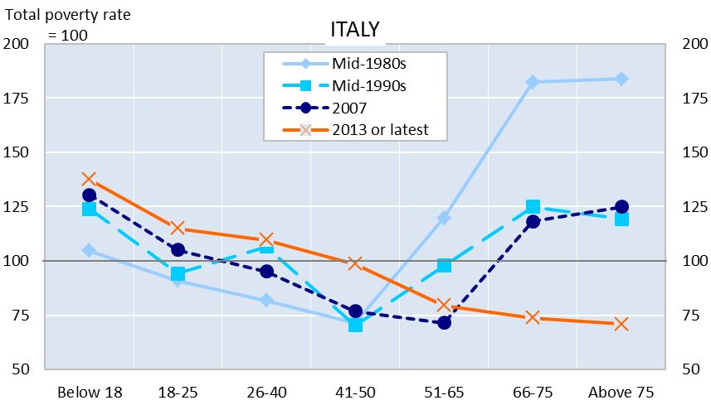
La povertà riguarda soprattutto i giovani e gli adulti
Tasso di povertà per età rispetto al tasso medio di povertà
OCSE
Italia

Slide 33

Il 2017: un anno decisivo per lo sviluppo sostenibile in Italia
Strategia italiana in preparazione
Presidenza italiana del G7
Elezioni amministrative
Preparazione dei programmi per le elezioni nazionali

Slide 34
Casa si può fare?
Il programma nazionale operativo «istruzione»
«L’obiettivo è quello di affrontare in modo organico le molteplici declinazioni dell’Agenda Globale 2030:
intervenendo direttamente sulla disuguaglianza formativa e di opportunità, con un forte investimento sulle competenze di base con l’obiettivo di rafforzarle, allo scopo di compensare svantaggi culturali, economici e sociali di contesto;
riducendo la dispersione scolastica e la povertà educativa;
investendo risorse sull’inclusione e sulla lotta alle disuguaglianze e alle discriminazioni tra uomini e donne;
destinando risorse per un più efficace passaggio tra scuola e lavoro, attraverso esperienze di orientamento, alternanza e imprenditorialità, per dare maggiori opportunità e contribuire allo sviluppo della nostra società».

Slide 35
Il programma nazionale operativo «istruzione»
Competenze base degli studenti in chiave innovativa
Competenze di cittadinanza globale
Cittadinanza europea
Patrimonio culturale, artistico e paesaggistico
Cittadinanza e creatività digitale
Integrazione e accoglienza
Educazione all’imprenditorialità
Orientamento
Alternanza scuola-lavoro
Formazione per adulti

Slide 36
Abbiamo preso sul serio i capi di Stato e di Governo:
“In nome dei popoli che serviamo, abbiamo preso una storica decisione riguardante un insieme di obiettivi e di traguardi ampio, di vasta portata, centrato sulle persone, universale e trasformativo.
Ci impegnamo a lavorare senza sosta per la piena attuazione di questa Agenda entro il 2030”.
ANCHE NOI

